Slide 1
Презентация к бинарному уроку по теме : «слова, обозначающие предметы и действия»
ГБСКОУ школа № 657 Приморского района СПб
Учитель 3-а класса Гурьянова О.Ю.
Учитель-логопед Васюнцова С.Б.

Slide 2
1.Дифференциация глаголов близких по семантике.
Задачи :
1.Закреплять умения дифференцировать слова, обозначающие действия близкие по семантическому значению.
2.Закреплять умения согласовывать предметы и действия в числе.
3.Учить подбирать к предмету нужное действие.
4.Закреплять словарные слова.

Slide 3
2.Составление предложений по картине «Весна»
Задачи:
1.Учить умению описывать сюжетную картину с помощью простых предложений.
2.Учить подбирать к предмету действие, находить его в тексте.
3.Закреплять знания о признаках весны.

Slide 4
Подбери к предмету подходящее действие
МАШИНА
Едет
Плывет
Летит

Slide 5
МЕДВЕДЬ
Мычит
Рычит
Пищит

Slide 6
РЕБЯТА
Стоят
Сидят
Идут

Slide 7
СОБАКА
Хрюкает
Лает
Мяукает

Slide 8
КОСТЕР
Сияет
Искрится
Горит

Slide 9
КАРТИНА
Стоит
Лежит
Висит

Slide 10
ВОРОБЕЙ
Жует
Грызет
Клюет

Slide 11
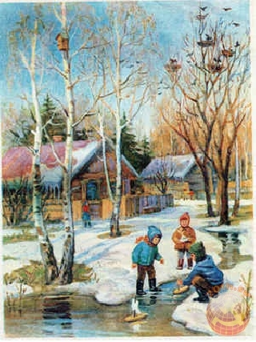
Рассмотрите рисунок
Составьте предложения правильно.
Птицы плывут.
Солнце тает.
Снег светит.
Кораблики летят.
Дети текут.
Ручьи играют.

